Slide 1
Généralités
Définitions:
Pelvic Veinous Disorder (PeVD): ensemble de pathologies veineuses liées à l’anatomie et l’hémodynamique du système veineux pelvien.
Syndrome de congestion pelvienne (SCP): sous groupe clinique du PeVD, caractérisé par une douleur chronique plus de 6 mois associée à des anomalies anatomiques et physiologiques concomitantes.
L’insuffisance veineuse: étiologie distincte du SCP, mécanisme physiopathologique (dilatation veineuse, stase, reflux).
SCP
Insuffisance veineuse
PeVD

Slide 2
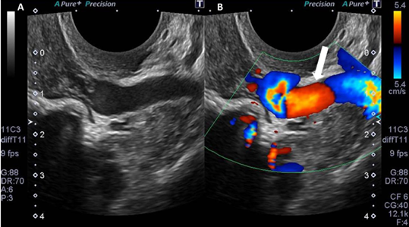
Diagnostic positif
Imagerie
Échographie
Les critères échographiques distinctifs pour suggérer le diagnostic du syndrome de congestion pelvienne incluent :
  Aspect tortueux et dilaté d’une veine pelvienne avec diamètre > à 4 mm.

Slide 3
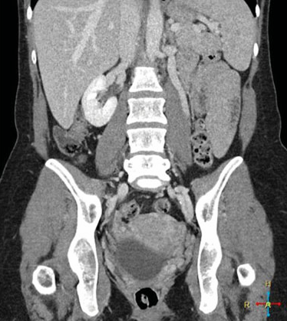
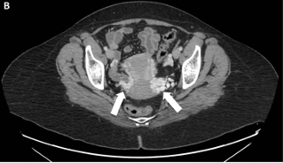
Diagnostic positif
Imagerie
TDM
Dilatation des veines para-utérines: varices pelviennes
Dilatation de la veine ovarienne gauche

Slide 4
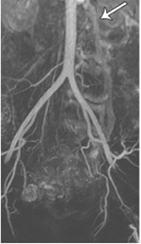
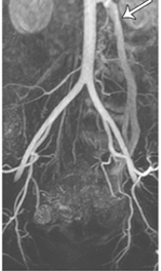
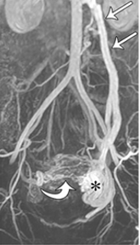
Diagnostic positif
Imagerie
IRM
28 sec
33 sec
43 sec
Séquence angio-RM après injection dymanique de PDC

Slide 5
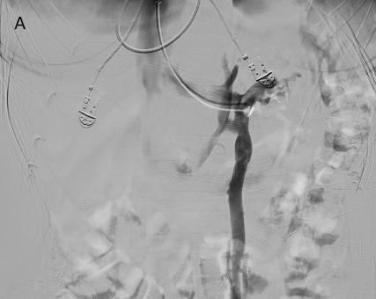
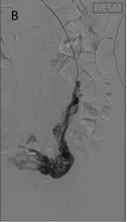
Diagnostic positif
Imagerie
Phlébographie
Dilatation de la veine ovarienne gauche avec reflux de PDC
Dilatation des veines péri-utérines
et pelviennes

